Slide 1
Сферум / VK Мессенджер: нормативная документация

Slide 2
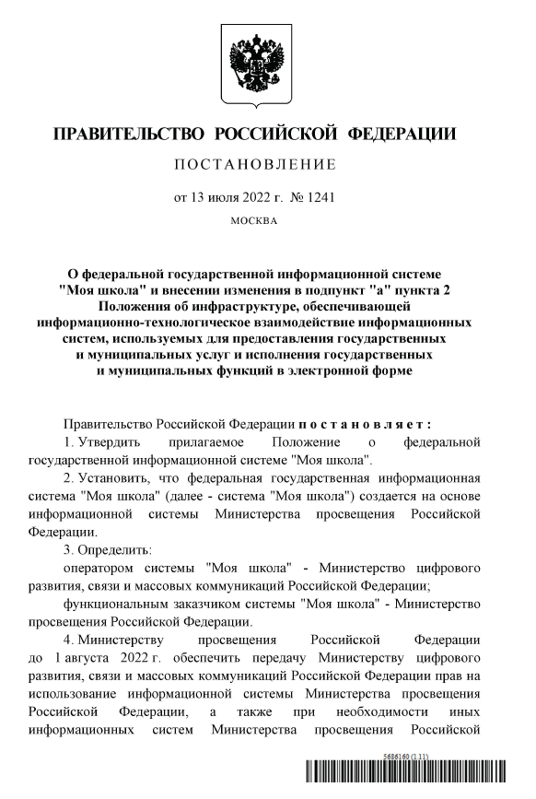
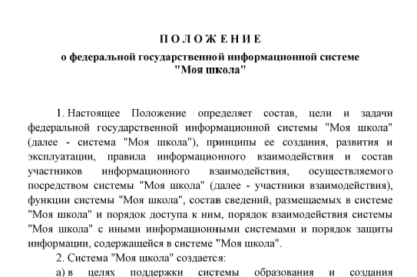
Постановление Правительства РФ № 1241 от 13 июля 2022 года «О федеральной государственной информационной системе «Моя школа» ...»
Нормативная документация

Slide 3
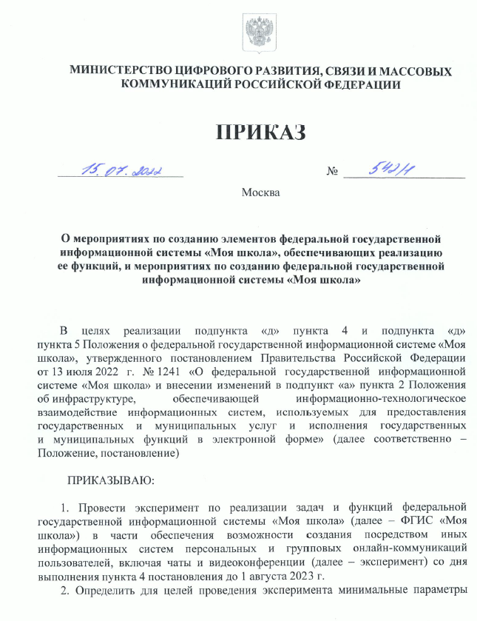
Приказ Минцифры России № 542/1 от 15 июля 2022 года «О мероприятиях по созданию элементов ФГИС «Моя школа», обеспечивающих реализацию ее функций, и мероприятиях по созданию ФГИС «Моя школа»
Нормативная документация

Slide 4
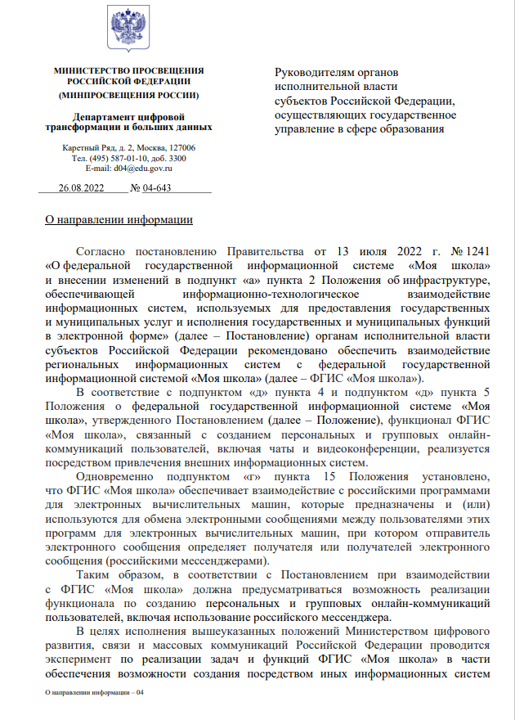
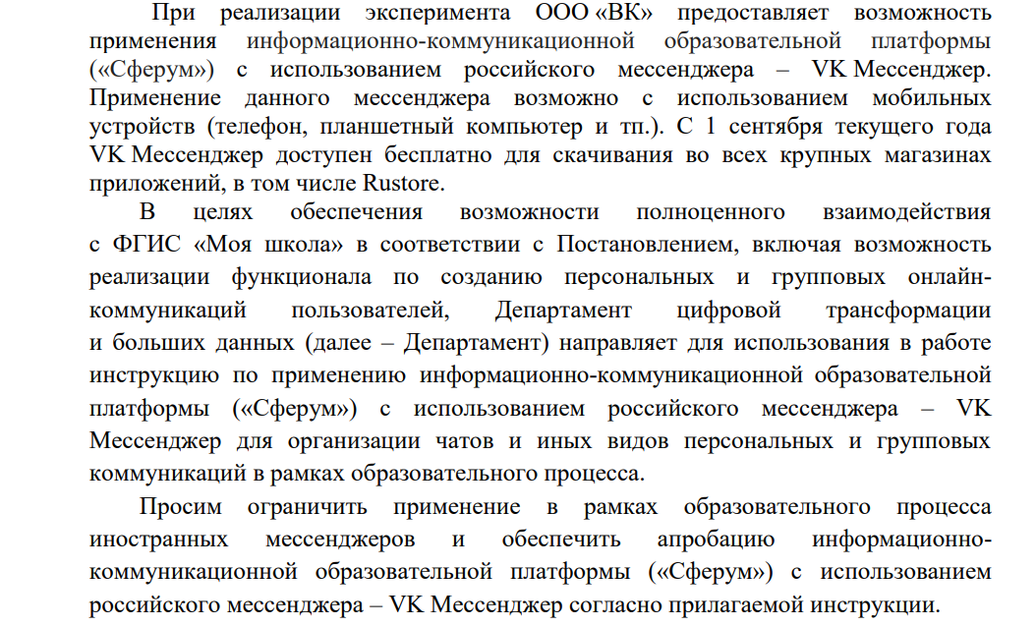
Письмо Минпросвещения России № 04-643 от 26.08.2022 «О направлении информации»
Нормативная документация

Slide 5
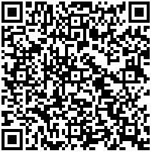
09.09.2022 было подписано Соглашение о сотрудничестве Министерства цифрового развития, связи и массовых коммуникаций Российской Федерации, Министерства просвещения Российской Федерации и Общества с ограниченной ответственностью «ВК» по вопросам создания, развития и использования персональных и групповых онлайн-коммуникаций, включая чаты и видеоконференции, при реализации образовательных программ начального общего, основного общего, среднего общего образования и среднего профессионального образования (Соглашение от 09.09.2022 года).
Нормативная документация

Slide 6
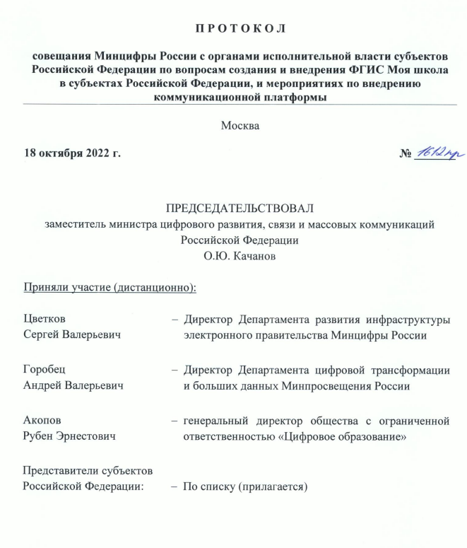
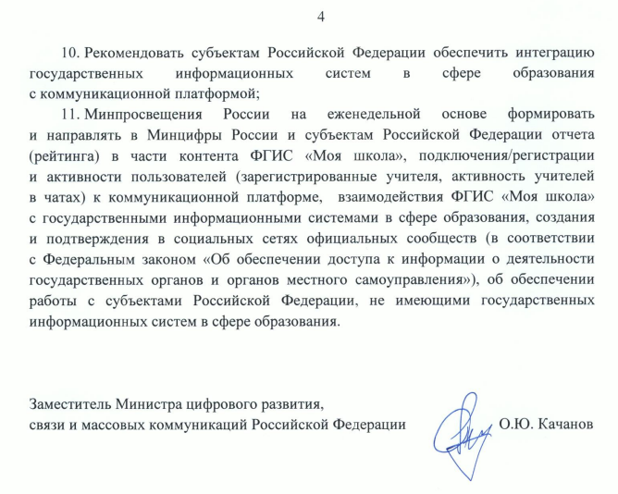
Протокол совещания Минцифры России с органами исполнительной власти субъектов Российской Федерации по вопросам создания и внедрения ФГИС «Моя школа» в субъектах Российской Федерации и мероприятиях по внедрению коммуникационной платформы от 18 октября 2022 г. №1612пр
Нормативная документация

Slide 7
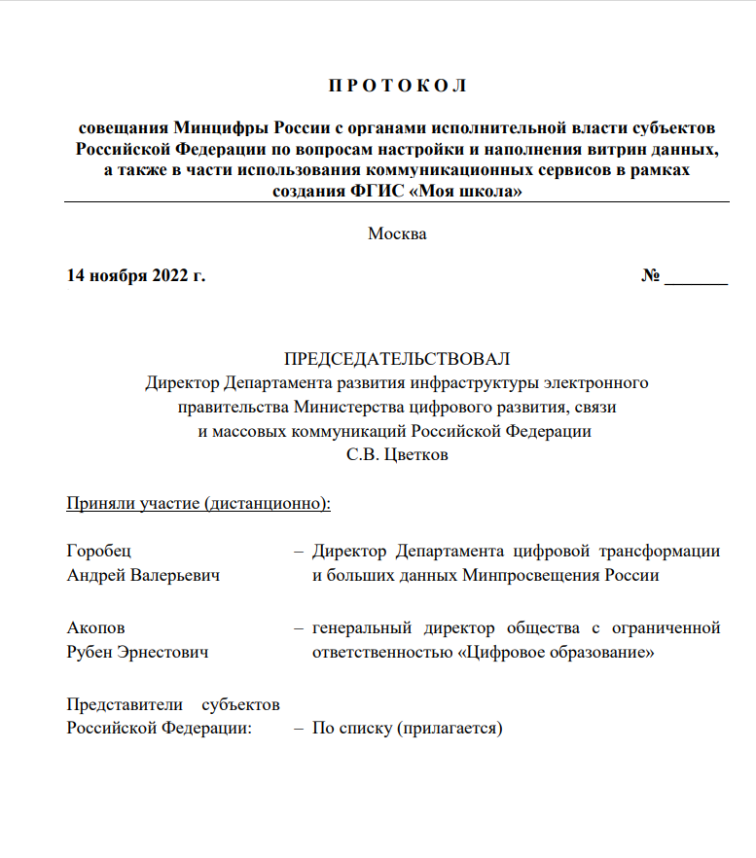
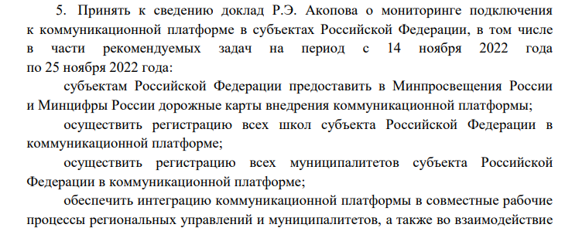
Протокол совещания Минцифры России с органами исполнительной власти субъектов Российской Федерации по вопросам настройки и наполнения витрин данных, а также в части использования коммуникационных сервисов в рамках создания ФГИС «Моя школа» от 14 ноября 2022 года № П13/1838пр
Нормативная документация

Slide 8
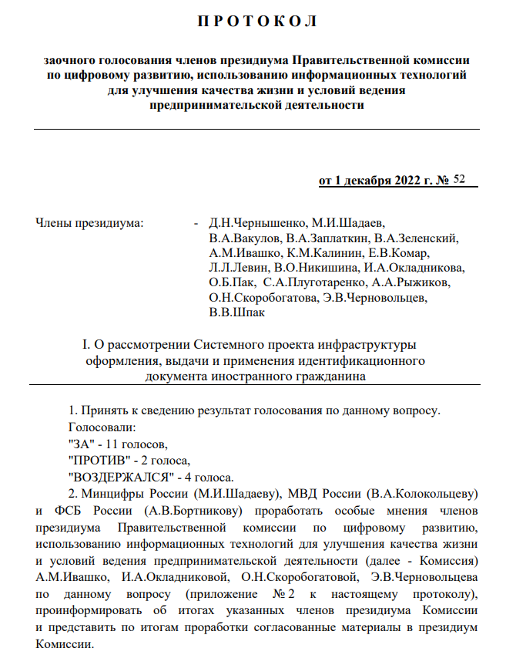
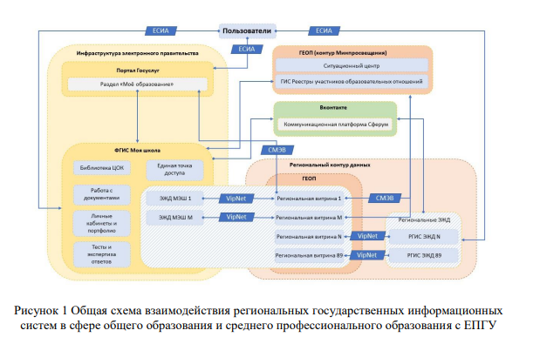
Протокол заочного голосования членов президиума Правительственной комиссии по цифровому развитию, использованию информационных технологий для улучшения качества жизни и условий ведения предпринимательской деятельности от 01 декабря 2022 г. №52
Нормативная документация

Slide 9
Федеральный закона от 27.07.2006 N 149-ФЗ "Об информации, информационных технологиях и о защите информации" Редакция от 29.12.2022 (с изм. и доп., вступ. в силу с 01.03.2023)
Нормативная документация
Статья 10. Часть 8. Запрещается при предоставлении государственных и муниципальных услуг, выполнении государственного или муниципального задания, а также при реализации государственными компаниями, государственными и муниципальными унитарными предприятиями, публично-правовыми компаниями, хозяйственными обществами, в уставном капитале которых доля участия Российской Федерации, субъекта Российской Федерации, муниципального образования в совокупности превышает пятьдесят процентов, кредитными организациями, некредитными финансовыми организациями, которые осуществляют указанные в части первой статьи 76.1 Федерального закона от 10 июля 2002 года N 86-ФЗ "О Центральном банке Российской Федерации (Банке России)" виды деятельности, субъектами национальной платежной системы товаров, работ, услуг, имущественных прав использование принадлежащих иностранным юридическим лицам и (или) иностранным гражданам информационных систем и (или) программ для электронных вычислительных машин, которые предназначены и (или) используются для обмена электронными сообщениями исключительно между пользователями этих информационных систем и (или) программ для электронных вычислительных машин, при котором отправитель электронного сообщения определяет получателя или получателей электронного сообщения и не предусматривается размещение пользователями сети "Интернет" общедоступной информации в сети "Интернет", для передачи платежных документов и (или) предоставления информации, содержащей персональные данные граждан Российской Федерации, данные о переводах денежных средств в рамках применяемых форм безналичных расчетов, сведения, необходимые для осуществления платежей и (или) сведения о счетах (вкладах) граждан Российской Федерации в банках.

Slide 10
Разъяснения Роскомнадзора
Нормативная документация
https://rkn.gov.ru/news/rsoc/news74672.htm

Slide 11
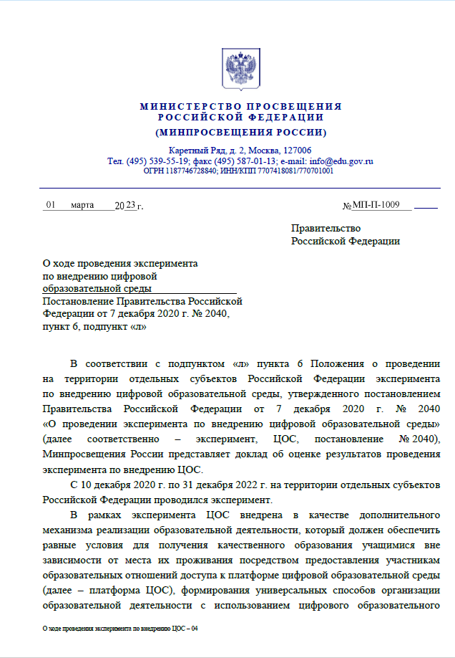
Письмо Минпросвещения России № МП-П-1009 от 01.03.2023 года «О ходе проведения эксперимента по внедрению цифровой образовательной среды»
Нормативная документация

Slide 12
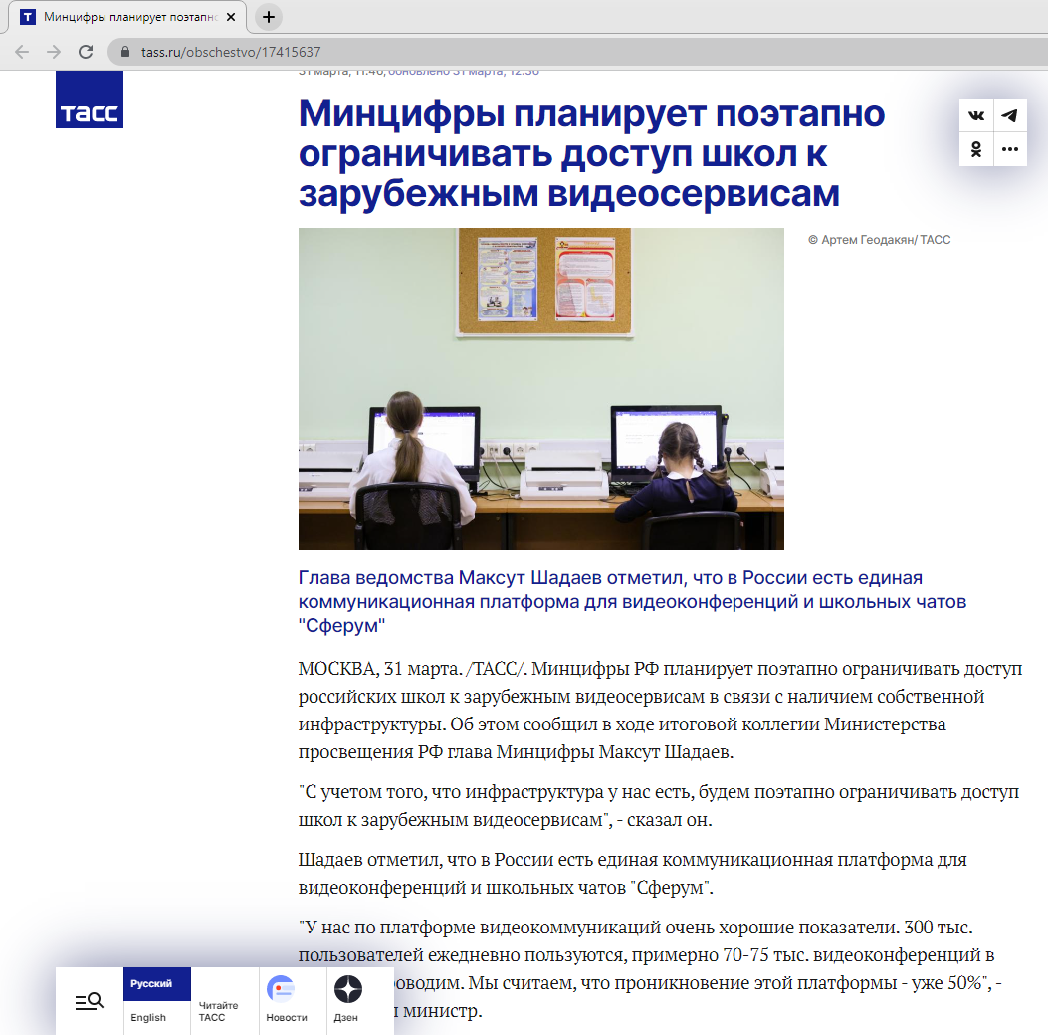
Ограничение доступа к зарубежным мессенджерам и системам ВКС
31.03.2023
https://tass.ru/obschestvo/17415637

Slide 13
Целевые показатели (Протокол совещания от 22.03.2023 г. Аппарата Президента Российской Федерации с главами субъектов)
100% образовательных организаций подключены к ИКОП Сферум». Срок – до 01 мая 2023 г.
100% педагогических работников общеобразовательных организаций, 100% преподавателей организаций среднего профессионального образования, 100% педагогических работников организаций дополнительного образования в рамках исполнения должностных обязанностей при организации образовательной деятельности и/или организации коммуникаций в сети Интернет с обучающимися и родителями (законными представителями) используют ИКОП «Сферум». Срок – до 31 мая 2023 г.
В 25% чатах, созданных педагогическими работниками государственных и муниципальных образовательных организаций создается не менее 10 сообщений в неделю
100% общеобразовательных организаций подключили электронные журналы и дневники к ИКОП «Сферум» или внедрили электронный журнал и дневник ФГИС «Моя школа». Срок – до 1 июля 2023 г.

Slide 14
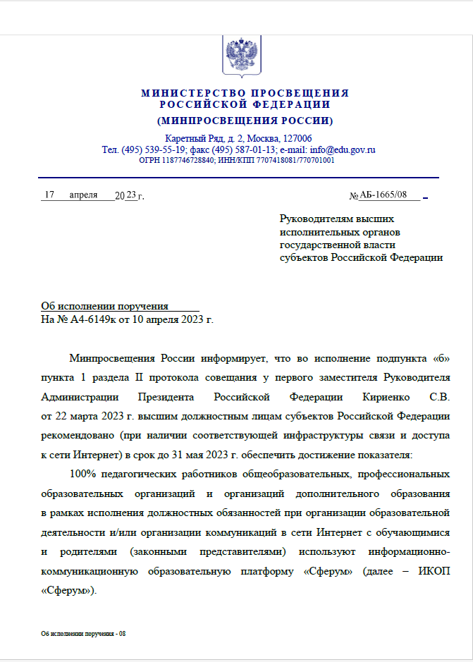
Письмо Минпросвещения России № АБ-1665/08 от 17.04.2023 года «Об исполнении поручения»
Нормативная документация

Slide 15
Федеральный закон от 24.06.2023 № 277-ФЗ "О внесении изменений в Кодекс Российской Федерации об административных правонарушениях"
Нормативная документация

Slide 16
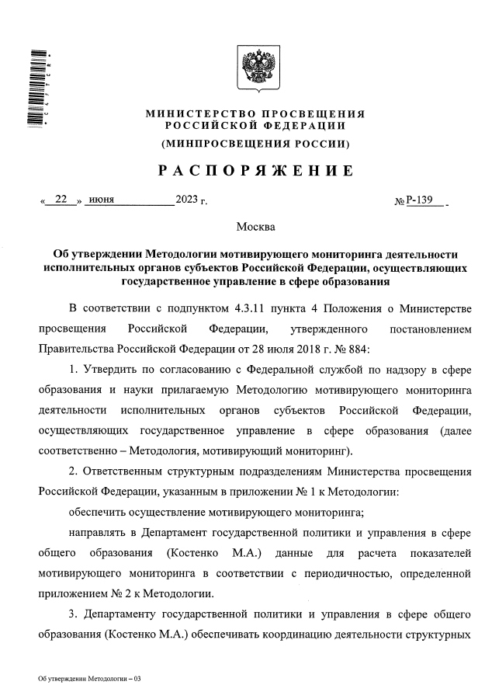
Распоряжение Минпросвещения России № Р-139 от 22.06.2023 года «Об утверждении Методологии мотивирующего мониторинга деятельности исполнительных органов субъектов Российской Федерации, осуществляющих государственное управление в сфере образования»
Нормативная документация

Slide 17
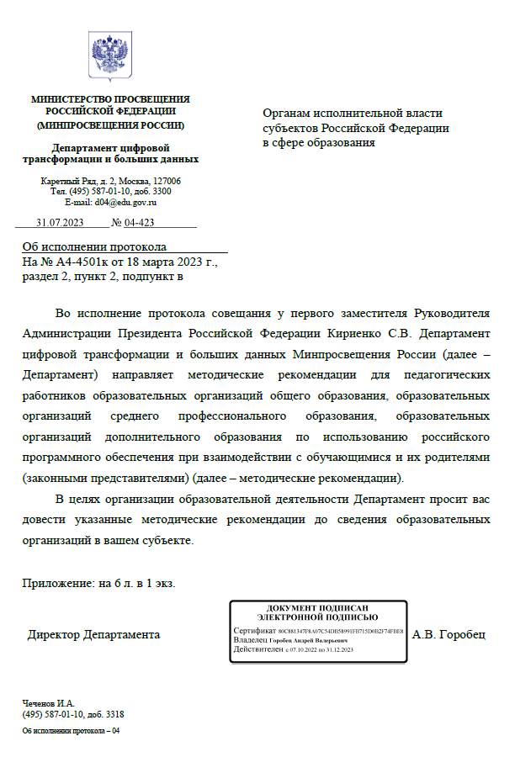
Письмо Минпросвещения России № 04-423 от 31.07.2023 года «Об исполнении протокола»
Нормативная документация

Slide 18
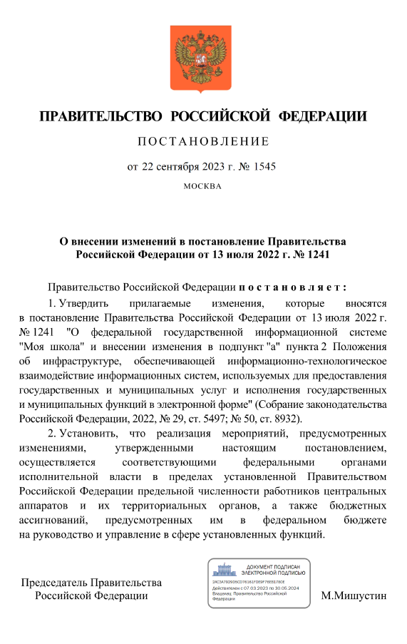
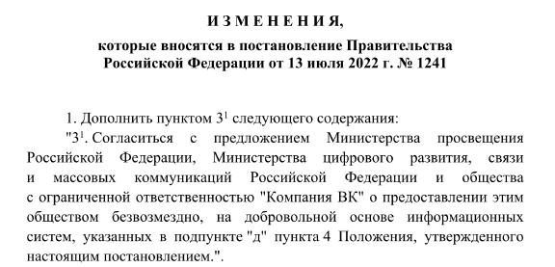
Постановление Правительства Российской Федерации от 22 сентября 2023 г. № 1545 «О внесении изменений в постановление Правительства Российской Федерации от 13 июля 2022 года № 1241
Нормативная документация

Slide 19
Благодарю за внимание.

